Slide 1
Внеклассное мероприятие,
посвященное празднику
HALLOWEEN
Презентация для 5 класса
Учитель: Куприянова
Наталья Евгеньевна

Slide 3
Halloween

Slide 4
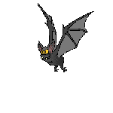
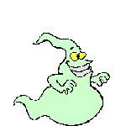
The 31 st of October

Slide 7
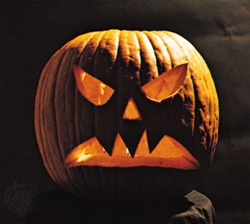
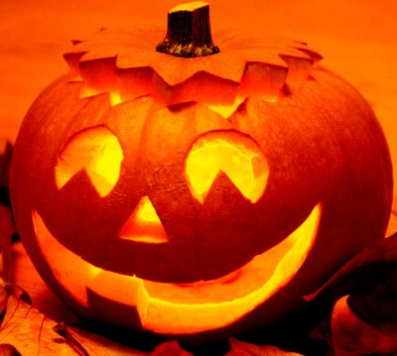
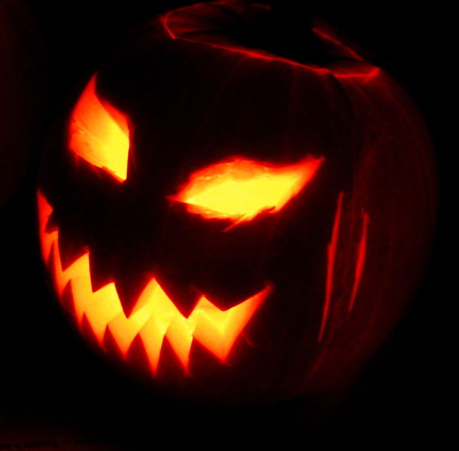
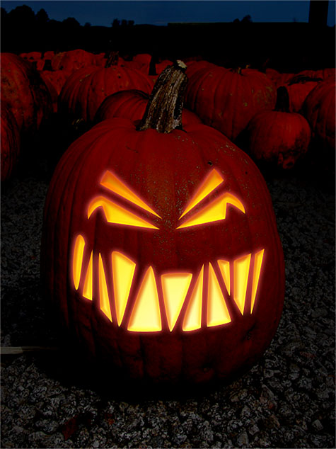
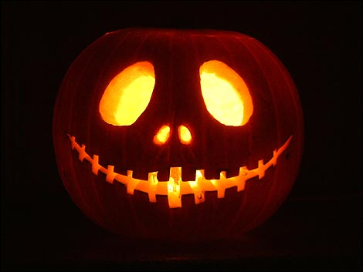
Jack-o-lantern

Slide 8
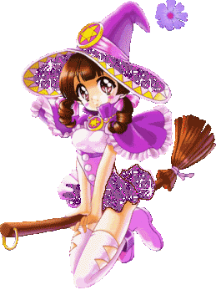
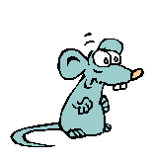
pumpkin
monster
witch
Halloween
ghost
trick or treat
skeleton
mask
bat
Dracula
spider
Goblin
black cat
rat

Slide 10
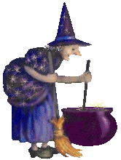
The witch

Slide 12
Bat

Slide 16
